Slide 1
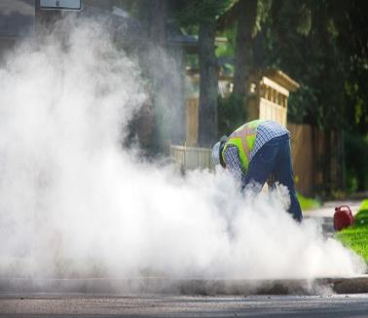

Sílice ¿Por qué quieres mantener el polvo de sílice lejos de tus pulmones y cómo hacerlo?
Foto por Development Partner
Entrenamiento Piloto desarrollado por:
Trabajador en una nube de polvo

Slide 2
Limitación de Responsabilidad
Este material fue producido bajo la subvención número SH-29668-SH6 de la Administración de Seguridad y Salud Ocupacional del Departamento del Trabajo de los Estados Unidos. No refleja necesariamente los puntos de vista o políticas del Departamento del Trabajo, ni la mención de nombres o productos comerciales u organizaciones implica el respaldo del Gobierno de los Estados Unidos.

Slide 3
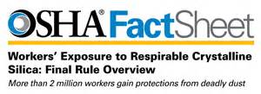
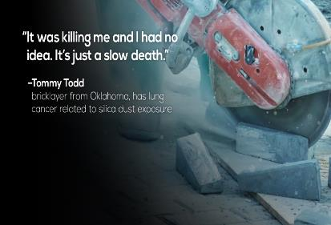
¿Por qué estamos aquí?
Photo by OSHA available under public domain from www.OSHA.bov
Comprender la sílice
Polvo de sílice cristalina respirable
Aprender cuándo puede estar expuesto a ella
Comprender porque no quiere que entre en sus pulmones
Cita de un trabajador con cáncer de pulmón
Aprender a evitar que entre en el aire que respira

Slide 4
Prueba Previa
Utilizará el contador para responder a las 15 preguntas siguientes
Serán calificados como un grupo, no individualmente
Responda cada pregunta
El botón verde se iluminará cuando su respuesta sea registrada
Si usted no sabe la respuesta, dé su mejor conjetura
Proporcione una respuesta a cada pregunta

Slide 5
Ejemplo de Pregunta
El polvo de sílice puede ser detectado por un tejón especialmente entrenado.
Verdadero
Falso
Fotografía de un tejón

Slide 6
Prueba Previa #1
1) ¿En cuál de los siguientes está la sílice?
Granito y otros tipos de rocas
Concreto
Algunos compuestos de juntas de pared seca
Todas las anteriores

Slide 7
Prueba Previa #2
2) ¿Cuál de las siguientes actividades crea grandes cantidades de polvo de sílice visible e invisible?
Cortar
Moler
Acabado de paredes secas
Todas las anteriores

Slide 8
Prueba Previa #3
3) El polvo de sílice que es lo suficientemente pequeño como para entrar en lo más profundo de sus pulmones (polvo de sílice respirable) es demasiado pequeño para verlo (invisible).
Verdadero
Falso

Slide 9
Prueba Previa #4
4) Usted puede tener la misma cantidad de exposición al polvo de sílice invisible, o incluso más, por las actividades que otra persona está haciendo cerca de usted - al lado de usted, por encima de usted, o por debajo de usted.
Verdadero
Falso

Slide 10
Prueba Previa #5
5) La silicosis es una enfermedad pulmonar que se desarrolla lentamente a lo largo de los años debido al polvo de sílice respirable invisible que penetra profundamente en los pulmones, lo que hace que sea cada vez más difícil respirar.
Verdadero
Falso

Slide 11
Prueba Previa #6
6) ¿Cuáles de los siguientes controles pueden reducir el polvo de sílice en el aire?
1. Cortar mojado
2. Cubiertas y sistemas de recolección de polvo HEPA
3. Equipos en buenas condiciones de trabajo
4. Todas las anteriores

Slide 12
Prueba Previa #7
7) Un respirador (máscara) necesita tener un sello hermético en su cara para mantener el polvo fuera de sus pulmones.
Verdadero
Falso

Slide 13
Prueba Previa #8
8) Puede comprobar si un producto que va a utilizar contiene sílice leyendo la etiqueta del producto y la ficha de datos de seguridad (SDS).
Verdadero
Falso

Slide 14
Prueba Previa #9
9) Los métodos húmedos se utilizan cuando una corriente de agua se aplica a la superficie cuando se está cortando. Esto se hace mejor utilizando un sistema de alimentación continua de agua que se ha incorporado al equipo.
Verdadero
Falso

Slide 15
Prueba Previa #10
10) Un pañuelo y una máscara con elástica protegen sus pulmones de la sílice invisible.
Verdadero
Falso

Slide 16
Prueba Previa #11
11) Bajo la Ley de Seguridad y Salud Ocupacional usted tiene derecho a:
1. Dos pausas de diez minutos y una pausa para el almuerzo
2. Un lugar de trabajo seguro
3. Pago por tiempo extra
4. Dos semanas de vacaciones

Slide 17




Prueba Previa #12
12) La Tabla 1 de OSHA requiere el uso de respiradores APF 25 cuando se hace fileteado manual de los ladrillos durante más de 4 horas al día. ¿Cuáles de los siguientes son respiradores de al menos APF 25?:
A
B
C
D
Respirador semifacial elastomérico
Respirador de cara completa elastomérico
Respirador semifacial elastomérico
Respirador purificador de aire
Respirador de cara completa elastomérico
Respirador purificador de aire
Respirador semifacial elastomérico
Respirador descartable (n95)

Slide 18
Prueba Previa #13
13) ¿Cuándo se debe usar aire comprimido para limpiar el polvo que podría contener sílice?
1. Cuando nadie está viendo
2. Para limpiar una pieza antes de trabajar en ella
3. Para limpiar la ropa que se quita al final del día
4. Nunca

Slide 19
Prueba Previa #14
14) Si el polvo de sílice que se genera es visible, probablemente significa que el nivel de polvo de sílice invisible es demasiado alto:
Verdadero
Falso

Slide 20
Prueba Previa #15
15) Para cualquier tarea dada, los niveles de polvo serán más altos si se realiza adentro que si se realiza afuera
Verdadero
Falso

Slide 21
¿Qué es OSHA?
Ley de Seguridad y Salud Ocupacional (OSHA por sus siglas en Inglés)
Organismo gubernamental encargado de la protección de la seguridad y salud de los trabajadores
Creado en 1970 por la Ley de Seguridad y Salud Ocupacional (OSH por sus siglas en Inglés)
Le permite a los estados tomarse la responsabilidad de implementar la Ley OSH siempre y cuando sus reglamentos sean al menos tan estrictos como la OSHA Federal
La misión de OSHA es:
Salvar vidas
Prevenir lesiones y enfermedades
Proteger la salud de los trabajadores de América

Slide 22
¿Es Aplicable a Usted el Estándar de Sílice?
¿Está expuesto al polvo de sílice en su trabajo actual?
¿Cree que el lugar donde trabaja es seguro?
¿Cree que los lugares donde trabajará siempre serán seguros?
¿Desearía alguna vez iniciar su propio negocio?

Slide 23
¿Cuáles son las responsabilidades de los empleadores bajo OSHA?
Proporcionar empleo y un lugar de trabajo que esté:
1. Libre de peligros reconocidos que están causando o puedan causar la muerte o lesiones físicas serias a los empleados.
2. En cumplimiento con las normas establecidas en OSHA.

Slide 24
Usted Tiene Derechos y Responsabilidades
Bajo OSHA, usted tiene el derecho a un lugar de trabajo seguro
Usted debe hacer su parte para mantenerse seguro
Usted y su empleador pueden ayudar a hacer su lugar de trabajo más seguro al trabajar juntos para identificar y controlar los peligros

Slide 25
Norma de OSHA Para la Sílice Cristalina en la Construcción
Promulgada en el 2016
Entrará en vigencia el 23 de Junio de 2017 , 23 de Septiembre de 2017
Establece la cantidad máxima de polvo de sílice permitida en el aire que respira
Límite Permisible de Exposición (PEL por sus siglas en Inglés)
Describe las medidas para controlar el polvo de sílice
Lo que se debe hacer si no puede controlar el polvo

Slide 26
Concurso de Preguntas #1
¿Qué significa OSHA?
1. Alianza para la Seguridad y la Salud Ocupacional
2. Asociación de Seguridad y Salud Ocupacional
3. Administración de Seguridad y Salud Ocupacional
4. Alianza Ordinaria de Súper Héroes

Slide 27
Concurso de Preguntas #2
Todos los que trabajan en un sitio de trabajo tienen el derecho y son responsables de la seguridad en el lugar de trabajo
Verdadero
Falso

Slide 28
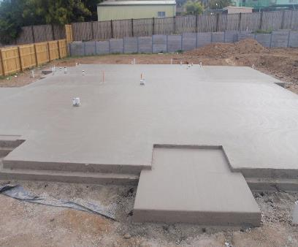
La Sílice está en la roca
Cuarzo
Los productos que contienen roca contienen sílice
¿Trabaja usted con roca o productos que contienen roca?
¿Qué contiene sílice en esta foto?
Foto por Haselden Construction
Cimientos de concreto en una obra
Notes:
Rock, sand, concrete

Slide 29
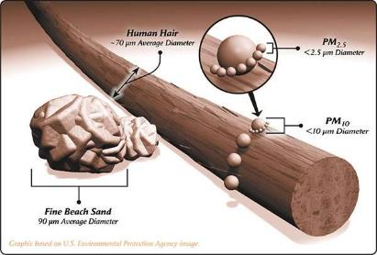
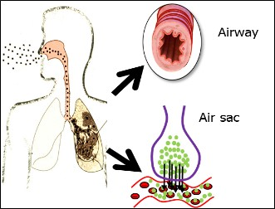
Polvo de Sílice Cristalina Respirable
Polvo de sílice cristalina
Polvo de rocas y productos hechos de rocas
Respirable
Polvo lo suficientemente pequeño para entrar en lo más profundo de sus pulmones
Tamaño de partículas inhalables en comparación con un cabello humano
Image by National Jewish Health
Trayectoria del oxígeno hasta ingresar en los pulmones y la corriente sanguínea

Slide 30

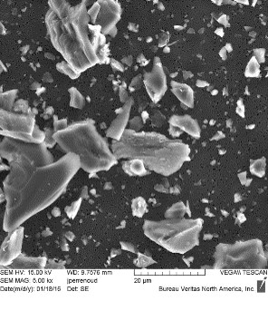
¿Dónde ve el polvo de sílice cristalina respirable ?
Foto por Development Partner
Polvo visto con un micrógrafo electrónico
Trabajador en una nube de polvo

Slide 31
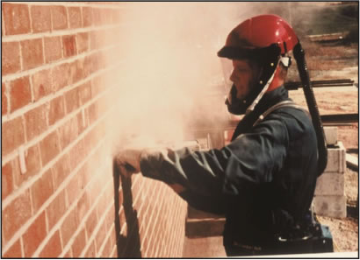

Las Herramientas Eléctricas y de Alta Velocidad Crean Polvo de Sílice Cristalina Respirable
Cortar
Triturar
Perforar
Aserrar
Chorro de arena
Pulir
Taladrar
Equipos neumáticos
Barrer
Imagen de OSHA (Elcosh)
Trabajador cortando (fileteando) sin controles de ingeniería

Slide 32
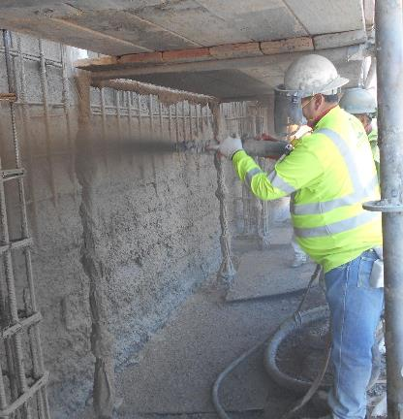
Exposición a la Sílice por el Trabajo Realizado por Otros Alrededor de Usted
Foto cortesía de Patty Jeffries
Los niveles de sílice pueden ser tan altos o incluso más altos por el trabajo realizado por otros a su alrededor
Trabajador aplicando hormigón proyectado

Slide 33
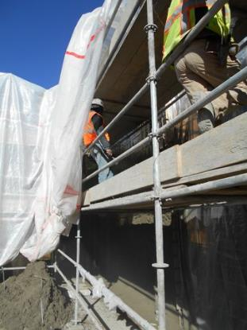
Exposición a la Sílice por el Trabajo Realizado por Otros Alrededor de Usted (pt. I)
Foto cortesía de Patty Jeffries
A su lado
Debajo de usted
Sobre usted
Trabajadores en andamio sobre la aplicación de hormigón proyectado

Slide 34
Concurso de Preguntas #3
¿En cuál de los siguientes está la sílice?
Granito y otros tipos de rocas
Concreto
Algunos compuestos de juntas de pared seca
Todas las anteriores

Slide 35
Concurso de Preguntas #4
¿Cuál de las siguientes actividades crea grandes cantidades de polvo de sílice visible e invisible?
Cortar
Moler
Acabado de paredes secas
Todas las anteriores

Slide 36
Concurso de Preguntas #5
Usted puede tener la misma cantidad de exposición al polvo de sílice invisible, o incluso más, por las actividades que otra persona está haciendo cerca de usted - al lado de usted, por encima de usted, o por debajo de usted.
Verdadero
Falso

Slide 37
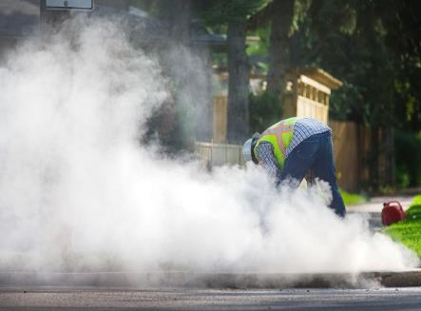
¿Puede saber si hay polvo de sílice cristalina respirable?
¡Sí!
Cada vez que pueda ver el polvo, habrá sílice cristalina respirable en el aire
Foto por Development Partner
Trabajador en una nube de polvo

Slide 38
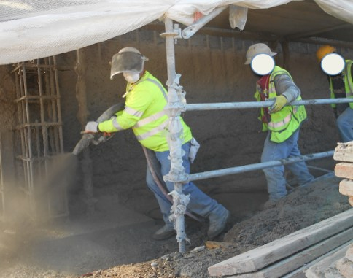
¿Estoy seguro si no puedo ver el polvo?
Foto por Development Partner
Tal vez
Puede haber altos niveles de sílice cristalina en el aire incluso cuando no se puede ver el polvo
Trabajador aplicando hormigón proyectado

Slide 39
¿Cómo Puede Saber que Está a Salvo Cuando no Puede ver el Polvo?
No Puede
La sílice no tiene olor
La sílice no tiene sabor
Respirar el polvo de sílice no causa síntomas inmediatos, observables
El polvo que lo hace toser y que hace que su nariz se sienta tapada es el polvo más grande que se queda atrapado en su nariz y garganta

Slide 40
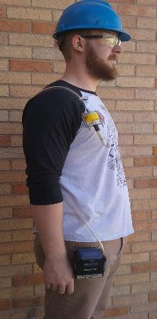
¿Cómo Puede Saber que Está a Salvo Cuando no Puede Ver el Polvo? (pt. I)
Foto por CSU
Mide la cantidad de polvo de sílice en el aire
Muestra recolectada en el “zona de respiración”
Muestra de aire personal
Medido durante un turno completo
El trabajador lleva la bomba de demostración
Trabajador con dispositivo llamado “ciclón”

Slide 41

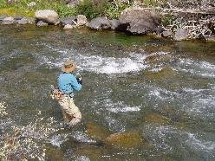
¿Por Qué Debe Importarme si Respiro Polvo de Sílice Cristalina Invisible?
By DefeatDespair (Own work) [CC BY-SA 4.0 (http://creativecommons.org/licenses/by-sa/4.0)], via Wikimedia Commons
Los efectos de la sílice sobre la salud se desarrollan lentamente en el tiempo
¿Qué quiere estar haciendo dentro de 10-30 años?
Hombre con su nieto
By Mike Cline (Own work) [Public domain], via Wikimedia Commons
Hombre pescando con mosca en un río

Slide 42
Efectos de la sílice sobre la salud
Enfermedad pulmonar
Silicosis
Cáncer de pulmón
Mayor riesgo de tuberculosis (TB)
Enfermedad pulmonar obstructiva crónica (EPOC)
Otras Enfermedades
Enfermedad renal
Efectos sobre el sistema inmunológico
Artritis reumatoide
Lupus
Esclerodermia

Slide 43
¿Qué es la Silicosis?
YouTube Video: Silica Exposure
By: WorkSafeBC
WorkSafeBC "Silica Exposure" YouTube Video

Slide 44
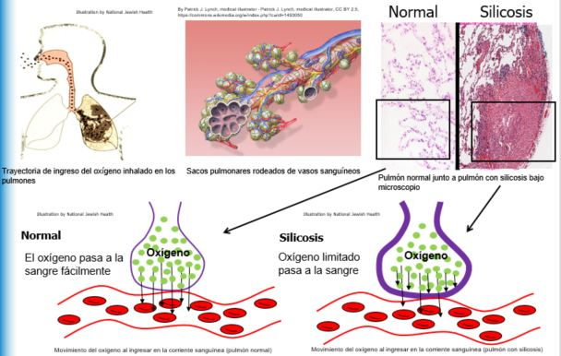
La Silicosis Disminuye el Oxígeno en la Sangre
Notes:
Replace with silicosis path slide

Slide 45
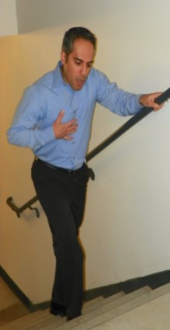

Los Niveles Bajos de Oxígeno Causan Falta de Aliento con la Actividad Física
Foto por National Jewish Health
Puede requerir el uso de oxígeno
Foto de Wikimedia Commons
Hombre con falta de aliento
Hombre con cánula nasal de oxígeno
45
Notes:
45
45

Slide 46
Aumento del Riesgo de Tuberculosis
YouTube video: Tuberculosis (TB) Transmission and Pathogenesis Video
By: Centers for Disease Control
CDC "Tuberculosis (TB) Transmission and Pathogenesis" www.youtube.com/watch?v=NT-HNQWJjek

Slide 47
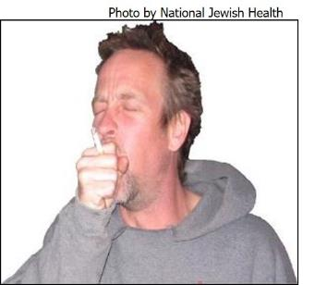
La Sílice Causa Algunas de las Mismas Enfermedades Pulmonares Causadas por Fumar
Cáncer de Pulmón
Enfermedad Pulmonar Obstructiva Crónica (EPOC)
Fumador tosiendo

Slide 48
Concurso de Preguntas #6
El polvo de sílice que es lo suficientemente pequeño como para entrar en lo más profundo de sus pulmones (polvo de sílice respirable) es demasiado pequeño para poder verlo (invisible).
Verdadero
Falso

Slide 49
Concurso de Preguntas #7
La silicosis es una enfermedad pulmonar que se desarrolla lentamente a lo largo de los años debido al polvo de sílice respirable invisible que penetra profundamente en los pulmones, lo que hace que sea cada vez más difícil respirar.
Verdadero
Falso

Slide 50
Concurso de Preguntas #8
Además de la silicosis, otros efectos de la sílice en la salud incluyen:
1. Mayor riesgo de tuberculosis
2. Cáncer de pulmón
3. Problemas renales
4. Todas las anteriores

Slide 51
¿Cuánta Sílice es Demasiada?
Límite Permisible de Exposición establecido por OSHA (PEL – Por sus siglas en Inglés)
50μg de sílice cristalina respirable por metro cúbico (m³) de aire durante un promedio de 8 horas

Slide 52






PEL de la Sílice (50μg/m³)
50μg = Un grano de arena
El tanque de gasolina promedio para autos tiene 16-17 galones
50μg/m3 =
1/15 de grano de arena en el tanque de gasolina de un auto

Slide 53
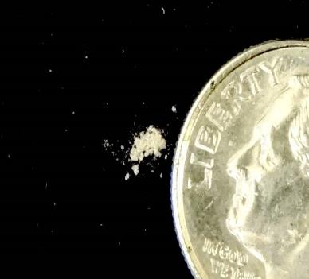
Máxima Exposición Diaria de Sílice: Espinillas en la Nariz del Dime
500 microgramos
500 microgramos de polvo junto a una moneda de 10 centavos
Polvo visto con un micrógrafo electrónico
PEL de la Sílice: 50 µg/m³
Cantidad promedio de aire respirado en 8 horas: 10 m³
Máximo Diario: 500 µg

Slide 54
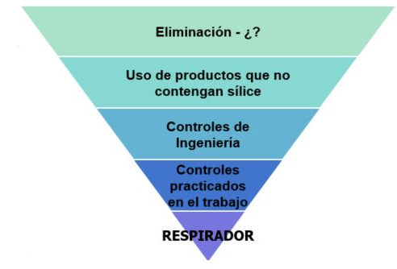
Formas de Mantener el Polvo de Sílice Fuera del Aire
Más efectiva
Menos efectiva
La “jerarquía de controles”
Notes:
In the last slide, we included a bullet on “how can I protect myself” – so before we move on, I want to talk for just a minute about the Hierarchy of Controls, which is just a fancy way of saying which control mechanisms work best, and which ones don’t work as well [read slide]. Give examples of each control; eg: elimination means to get rid of the process; substitution means to use a different, safer product in place of a hazardous one (eg: water instead of solvents), engineering controls are controls put in place that change the work environment or the job itself, such as a fume hood; administrative controls are controls such as rotating tasks between workers to minimize exposure; and PPE is personal protective equipment that you can don while performing hazardous tasks if there aren’t any other types of controls feasible – worst case scenario.

Slide 55

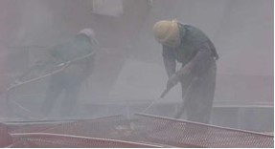
Formas de Mantener el Polvo de Sílice Fuera del Aire #1
Uso de materiales que no contengan sílice
Roca
Concreto
Materiales de chorreo abrasivo
X
OSHA Fact Sheet: Protecting Workers from the Hazards of ​Abrasive Blasting Materials, DSG FS-3697 11/2013 ​
Hombres trabajando en una nube de polvo

Slide 56
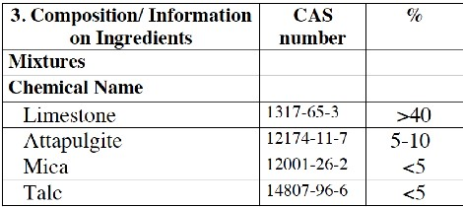
¿Cómo Saber si un Producto Contiene Sílice?
Sección “Composición” de la hoja de datos de seguridad
ACTIVIDAD:
Etiqueta del Producto y Hoja de Datos de Seguridad

Slide 57

Hoja de Datos de Seguridad (SDS – Por sus siglas en Inglés): Fichas de Datos de Seguridad de los Materiales (MSDS – Por sus siglas en Inglés) con secciones estandarizadas
Identificación
Identificación de peligros
Composición
Medidas de primeros auxilios
Medidas para combatir incendios
Medidas en caso de derrame accidental
Manipulación y almacenamiento
Controles de Exposición/PPE
Propiedades físicas y químicas
Estabilidad y reactividad
Información toxicológica
Información ecológica
Consideraciones para su desecho
Información de transporte
Información de regulaciones
Otra información
Notes:
In addition to labels on the container, haz com also requires employers to have safety data sheets, or SDS, which were formerly called MSDS, available. The difference between SDS and MSDS is that SDS are now standardized, unlike MSDS, which had different sections depending on the manufacturer. The items listed on this slide are the 16 standardized sections of an SDS. I think that a lot of people had a hard time reading MSDS because each one was a little different and each manufacturer presented information differently. Now that the sections are standardized I think they are a little easier to follow. And for you all, sections 2 (hazard ID), 7 (handling and storage), 8 (exposure controls/PPE), and 11 (toxicological information) will be very helpful.

Slide 58
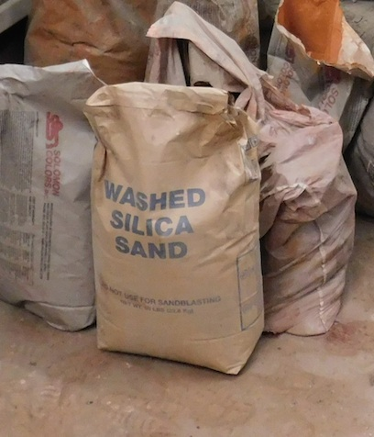
Ejemplo de Etiqueta de Producto
Photo courtesy of Colorado State University
Etiqueta de producto con contenido de sílice
Notes:
This is a photograph of a bag of sand that contains silica.

Slide 59
Concurso de Preguntas #9
Puede comprobar si un producto que va a utilizar contiene sílice leyendo la etiqueta del producto y la ficha de datos de seguridad (SDS).
Verdadero
Falso

Slide 60
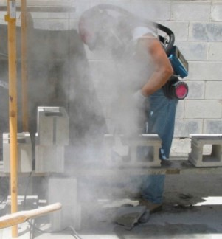
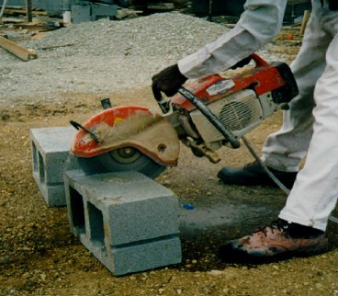
Formas de Mantener el Polvo de Sílice Fuera del Aire #2
X
Corte de bloque de mampostería sin controles de ingeniería
Corte de bloque de mampostería con controles de ingeniería
Manténgalo mojado con agua
Fuente: OSHA, OSHA Fact Sheet: Controlling Silica Exposures in Construction While Operating Handheld Masonry Saws. DSG FS 3627 2/2013

Slide 61
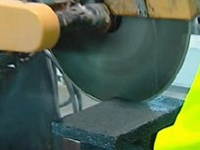
Agua = Métodos Mojados
Rocíe agua en el punto de operación
Punto de operación: donde la herramienta está en el material
Cuando corte con una sierra, rocíe agua sobre la cuchilla donde está cortando el bloque de mampostería
Punto de operación
Sierra de mampostería con métodos de agua incorporados

Slide 62
Concurso de Preguntas #10
Los métodos mojados se tratan de aplicar una corriente de agua cuando se está cortando. Esto se hace mejor utilizando un sistema de alimentación continua de agua que se ha incorporado al equipo.
Verdadero
Falso

Slide 63
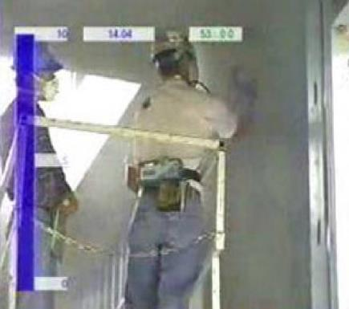
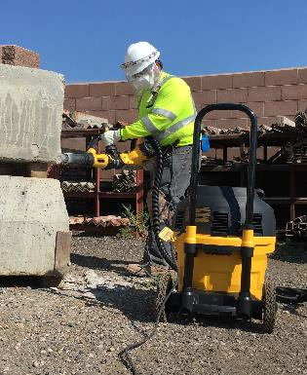

Formas de Mantener el Polvo de Sílice Fuera del Aire #3
Fuente: NIOSH: link/ grinders.html. Accesses 2-27-2017
Foto por Haselden Construction
Trabajador cortando sin controles de ingeniería
Trabajador corta concreto con controles de ingeniería
Aspírelo con una aspiradora Shop Vac con filtro HEPA

Slide 64
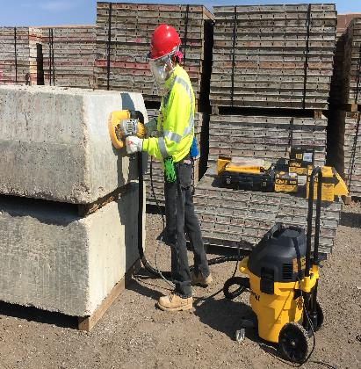
Formas de Mantener el Polvo de Sílice Fuera del Aire #4
Foto por Haselden Construction
X
Trabajador corta bloque de mampostería sin controles de ingeniería
Trabajador fresando concreto con controles de ingeniería
Utilice una cubierta

Slide 65
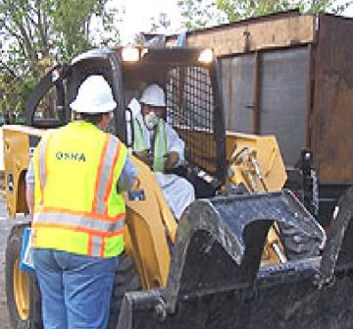
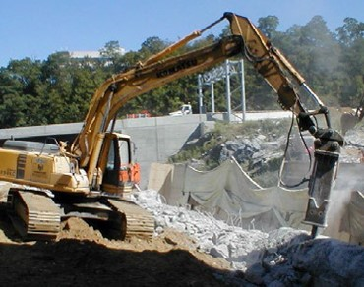
Formas de Mantener el Polvo de Sílice Fuera de su Aire #1
Fuente: OSHA: Guía de Cumplimiento para Pequeñas Empresas para la Sílice Cristalina Respirable
en la Construcción. OSHA 3902-11 2016
Fuente: OSHA. link/ hurricane/heavy-equip.html. Accesses 2-27-2017
Equipo sin controles de ingeniería
Equipo con controles de ingeniería
Utilice cabinas cerradas
- Mantenga las ventanas cerradas
- Mantenga las cabinas limpias – limpieza en mojado/o aspire con HEPA

Slide 66
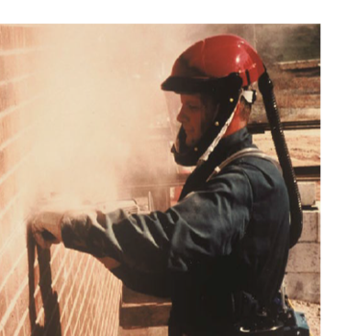
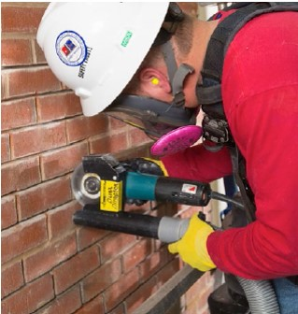
Formas de Mantener el Polvo de Sílice Fuera de su Aire #2
Fuente: OSHA: Fact Sheet: Controlling Silica Exposures in Construction While Doing Tuckpointing/Mortar Removal, DSG FS 3632
Fuente: OSHA: Guía de Cumplimiento para Pequeñas Empresas para la Sílice Cristalina Respirable en la Construcción. OSHA 3902-11 2016
Trabajador cortando sin controles de ingeniería
Trabajador cortando con controles de ingeniería
Use Protección Respiratoria

Slide 67
Concurso de Preguntas #11
¿Cuáles de los siguientes controles pueden reducir el polvo de sílice en el aire?
1. Cortar mojado
2. Cubiertas y sistemas de recolección de polvo HEPA
3. Equipos en buenas condiciones de trabajo
4. Todas las anteriores

Slide 68
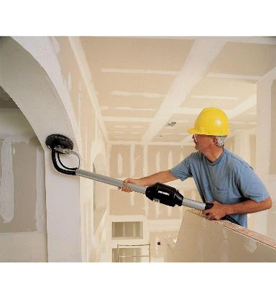
Controles de Sílice en los Compuestos de Juntas de Pared
- Compuesto de juntas sin sílice
Revise el SDS
- Utilice el método de esponja húmeda
- Utilice una lijadora con un sistema de recolección de polvo
- Utilice el método del “pole”
Lo mantiene más lejos del punto de generación de polvo
Foto cortesía de Haselden Construction
Trabajador puliendo junta de panel de yeso con controles de ingeniería

Slide 69
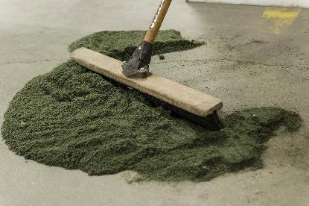
El Polvo de Sílice Puede Entrar en el Aire Cuando Limpia
Formas de limpiar el polvo seco
Limpiar en mojado
Aspiradora HEPA
Utilice material para barrer el piso
Cuando utilice agua – limpie antes que el lodo se seque
Foto por Haselden Construction
Trabajador barriendo el polvo con material para barrer el piso
NO utilice
Aire comprimido
Barrido en seco
Cepillado en seco
Arena para gatos

Slide 70
Concurso de Preguntas #12
¿Cuándo se debe usar aire comprimido para limpiar el polvo que podría contener sílice?
1. Cuando nadie está viendo
2. Para limpiar una pieza antes de trabajar en ella
3. Para limpiar la ropa que se quita al final del día
4. Nunca

Slide 71
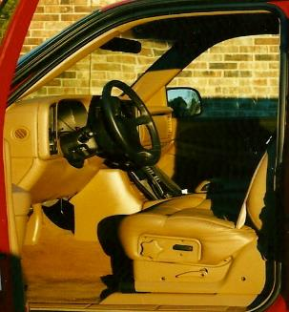
No se Lleve la Sílice a Casa con Usted
Foto por National Jewish Health
Deseche la ropa desechable o cámbiese de ropa en el trabajo
Estacione su auto lejos del sitio
Cubra el asiento y la alfombra de su auto
Cabina de un camión

Slide 72

¿Es necesario medir la sílice?
Foto por CSU
1. ¿Está utilizando las herramientas y equipos enumerados en la Tabla 1?
16 piezas de equipos y controles
2. ¿Las está usando bajo las condiciones descritas en la Tabla 1?
3. ¿Se aplican todas las medidas de control, prácticas de trabajo y protección respiratoria? —
- Si la respuesta es Sí a las 3 preguntas – su exposición a la sílice no tiene que ser medida
Trabajador con dispositivo llamado “ciclón”
La información completa está en su folleto de la Tabla 1

Slide 73
¿Cuál es el Equipo en la Tabla 1 (I)?
Sierras
Sierras estacionarias de mampostería
Sierras mecánicas de mano
Para cortar tablas de fibra-cemento
Diámetro de la hojilla < 8”
Cualquiera otra sierra para cualquier otro propósito
Sierras de empuje
Sierras que se conducen
Sierras montadas en plataformas

Slide 74
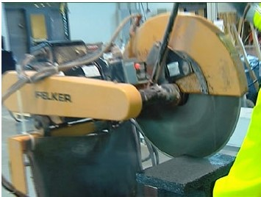
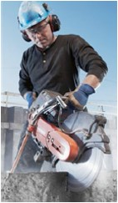
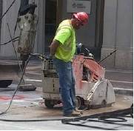
Tabla 1 Ejemplo de Equipo (I)
Sierra estacionaria de mampostería con sistema de suministro de agua
Sierra mecánica de mano con sistema de suministro de agua
Sierra de empuje con sistema de suministro de agua
Sierra Estacionaria de Mampostería, Sierra Mecánica de Mano, Sierras de Empuje con Sistema de Suministro de Agua
Source: OSHA: Small entity Compliance Guide for the Respirable Crystalline
Silica Standard for Construction. OSHA 3902-11 2016

Slide 75
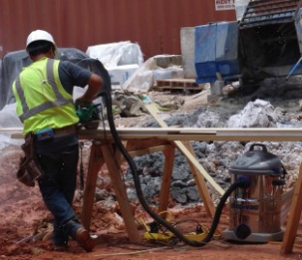
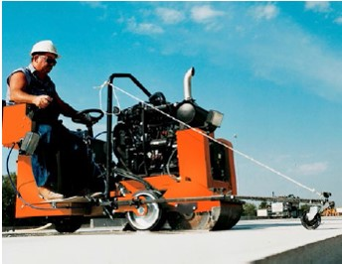
Tabla 1 Ejemplo de Equipo (II)
Sierra mecánica de mano con sistema de recolección de polvo
Sierra Mecánica de Mano con Sistema de Recolección de Polvo
Sierra que se conduce con sistema de agua integrado
Sierras que se Conducen con Sistema de Agua Integrado
Source: OSHA: Small entity Compliance Guide for the Respirable Crystalline
Silica Standard for Construction. OSHA 3902-11 2016

Slide 76
¿Cuál es el Equipo en la Tabla 1 (II)?
Taladros
Taladros montados en plataformas
Taladros de mano y montados en soportes
Incluye taladros de impacto y de martillo rotativo
Plataformas de perforación de tacos para hormigón
Plataformas de perforación montadas en vehículos para roca y hormigón

Slide 77
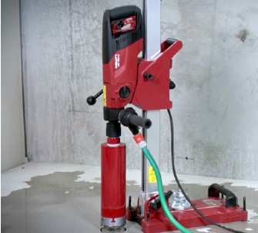
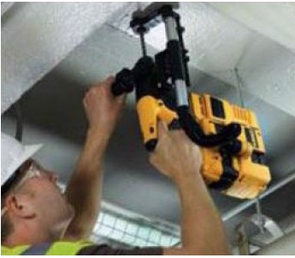
Tabla 1 Ejemplo de Equipo (III)
Taladro montado en plataforma
Martillo rotatorio con cubierta y sistema de recolección de polvo
Taladro montado en soporte con Sistema de Suministro de Agua, Martillo Rotatorio con Cubierta y Sistema de Recolección de Polvo
Source: OSHA: Small entity Compliance Guide for the Respirable Crystalline
Silica Standard for Construction. OSHA 3902-11 2016

Slide 78
¿Cuál es el Equipo en la Tabla 1 (III)?
Amoladoras
Amoladores de mano
Para la eliminación de mortero (tuckpointing)
Para usos distintos a la eliminación de mortero
Amoladoras de piso
Notes:
Tuckpointing: removing and replacing mortar between stone, brick, block, and other masonry building materials

Slide 79

Tabla 1 Ejemplo de Equipo (IV)
Esmeril de mano con controles de ingeniería
Siempre requiere protección respiratoria
“Tuckpointing”
Picadora de Mano con Cubierta y Sistema de Recolección de Polvo
Fuente: OSHA: Guía de Cumplimiento para Pequeñas Empresas para la Sílice Cristalina Respirable en la Construcción. OSHA 3902-11 2016

Slide 80
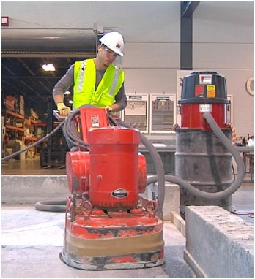
¿Cuál es el Equipo en la Tabla 1 (IV)?
Fresadoras
Fresadoras para ser conducidas
Pequeñas fresadoras accionables
Menos de medio carril
Fuente OSHA: Small entity Compliance Guide for the Respirable Crystalline
Silica Standard for Construction. OSHA 3902-11 2016
Fresadora de Empuje con Sistema de Recolección de Polvo
Fresadora con sistema de recolección de polvo

Slide 81
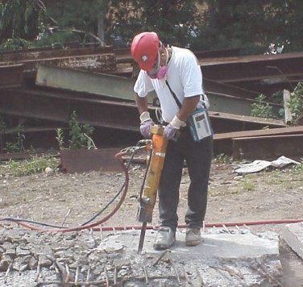
¿Cuál es el Equipo en la Tabla 1 (V)?
Martillos neumáticos y herramientas manuales de astillado
Fuente: OSHA: OSHA Hoja de Información. Controlando la Exposición a la Sílice Cuando se Operan los Martillos Neumáticos (2/2013)
Martillo Neumático con Sistema de Suministro de Agua
Martillo neumático con sistema de suministro de agua

Slide 82
¿Cuál es el Equipo en la Tabla 1 (VI)?
Fresadoras accionables grandes
Medio carril y más grande
Máquinas de trituración
Equipos pesados y vehículos utilitarios
Utilizados para desgastar o fracturar materiales que contienen sílice
O utilizados durante las actividades de demolición que implican materiales que contienen sílice

Slide 83
¿Cuál es el Equipo en la Tabla 1 (VII)?
Equipos pesados y vehículos utilitarios
Usados para nivelar y excavar
No incluye demoler, abrasión, o la fractura de los materiales que contienen sílice

Slide 84
Tabla 1 Ejemplo de Equipo (V)
Equipo con controles de ingeniería
Excavadora con Cabina Cerrada
Fuente: OSHA: Guía de Cumplimiento para Pequeñas Empresas para la Sílice Cristalina Respirable en la Construcción. OSHA 3902-11 2016

Slide 85
¿Qué pasa si no está siguiendo la Tabla 1?
Si está utilizando el equipo de la Tabla 1 pero no utiliza los controles especificados O
Si utiliza equipos que no están enumerados en la Tabla 1
Entonces
Necesita determinar cuáles controles de polvo va a utilizar
Y
Se deben medir los niveles de sílice en el aire
O
Hay datos publicados sobre el nivel

Slide 86
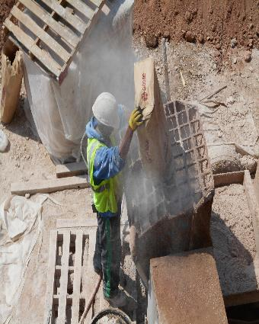
Ejemplos de Tareas y Equipos que no están en la Tabla 1
Foto cortesía de Patty Jeffries
Foto cortesía de Patty Jeffries
Trabajador desechando material con sílice en una tolva
Trabajador aplicando hormigón proyectado

Slide 87
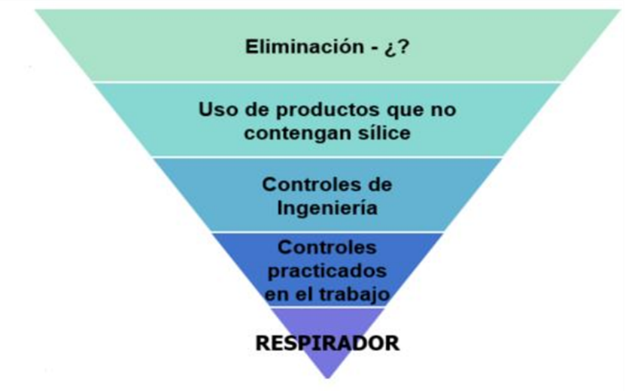
Formas de Mantener el Polvo de Sílice Fuera del Aire (II)
Más efectiva
Menos efectiva
La “jerarquía de controles”
Notes:
In the last slide, we included a bullet on “how can I protect myself” – so before we move on, I want to talk for just a minute about the Hierarchy of Controls, which is just a fancy way of saying which control mechanisms work best, and which ones don’t work as well [read slide]. Give examples of each control; eg: elimination means to get rid of the process; substitution means to use a different, safer product in place of a hazardous one (eg: water instead of solvents), engineering controls are controls put in place that change the work environment or the job itself, such as a fume hood; administrative controls are controls such as rotating tasks between workers to minimize exposure; and PPE is personal protective equipment that you can don while performing hazardous tasks if there aren’t any other types of controls feasible – worst case scenario.

Slide 88



Controles de Ingeniería para Mantener el Polvo de Sílice Fuera del Aire
Corte de bloque de mampostería con controles de ingeniería
Agua
Trabajador cortando concreto con controles de ingeniería
Aspiradora con filtro HEPA
Trabajador fresando concreto con controles de ingeniería
Cubierta
Fotos por Haselden Construction

Slide 89
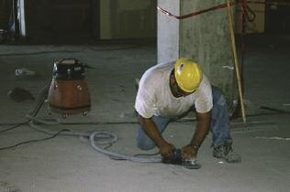
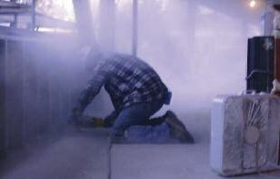
Controles de Ingeniería
Fresando sin los controles de ingeniería
Trabajador operando esmeril con controles de ingeniería
Fresando utilizando una aspiradora con recolector de polvo
Trabajador operando esmeril sin controles de ingeniería

Slide 90
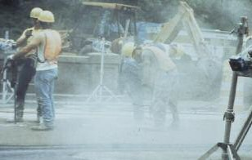

Controles de Ingeniería (cont.)
Utilizando el martillo neumático sin los controles de ingeniería
Trabajador operando martillo neumático con controles de ingeniería
Utilizando el martillo neumático con atomizador para controlar el polvo
Trabajador operando martillo neumático sin controles de ingeniería

Slide 91

Controles de Prácticas de Trabajo para Mantener el Polvo de Sílice Fuera del Aire
Fotos por Patty Jeffries
No trabaje con alguien que produzca polvo de sílice
Encierre su área de trabajo con láminas de plástico
Corte y triture los materiales que contienen sílice al aire libre cuando sea posible
Mantenga el equipo en buenas condiciones de trabajo
Utilice el equipo de acuerdo con las instrucciones del fabricante
Trabajadores en andamio sobre la aplicación de hormigón proyectado

Slide 92
Concurso de Preguntas #13
Para cualquier tarea dada, los niveles de polvo serán más altos si se realiza adentro que si se realiza afuera
Verdadero
Falso

Slide 93
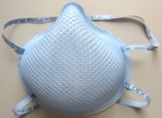



Respiradores para Mantener el Polvo de Sílice Fuera del Aire
Respirador con Filtro Facial
Respirador Purificador de Aire semi-facial Elastomérico
Respirador Purificador de Aire
Respirador Purificador de Aire de Cara Completa
Elastomérico

Slide 94

Respiradores con Factor de Protección Asignado de 10
APR 10
Si es probado para la medida
N95/P100
½ Cara
Elastomérico
Purificación del aire
Filtro HEPA para sílice
Otros filtros
Vapor orgánico
Niebla ácida
Respirador semifacial desechable
Fotos por National Jewish Health
Respirador semifacial elastomérico
Varios filtros de respirador

Slide 95
Respiradores: Factor de Protección Asignado ≥25
APR 25 (o mayor)
Respirador Purificador de Aire (PAPR por sus siglas en Inglés)
APF 25
Medida holgada
Pieza de la cara completa
APF 50
Debe ser probado para la medida
Respirador purificador de aire( PAPR)
Respirador de cara completa elastomérico

Slide 96


¿Pueden estos Proporcionar Protección?
Fotos por National Jewish Health
Trabajador usando respirador con máscara con elástica
Trabajador usando pañuelo

Slide 97


ACTIVIDAD: Demostración del Respirador
Fotos por National Jewish Health
Respirador semifacial desechable
Trabajador usando respirador semifacial desechable
Respirador semifacial elastomérico

Slide 98


Requisitos de la Protección Respiratoria
Foto de OSHA
Alta médica
Prueba de ajuste anual
Entrenamiento anual
Uso apropiado del respirador
Limpieza
Mantenimiento
Almacenamiento
Debe estar bien afeitado
Plan por escrito y mantenimiento
de registros
Técnico realizando prueba de medida cuantitativa
Tamaño de partículas inhalables en comparación con un cabello humano
Notes:
If respirator use is the only exposure control option, it is important to recognize that the wearer must be medically fit to wear a respirator first and foremost. Additionally, the employer must provide the employee with a respirator appropriate for the exposure, an annual fit test, and training on respirator use along with proper methods for storing, cleaning, and maintaining the respirator. For employers it is vital that all records and the written plan are maintained for compliance with the OSHA standard.

Slide 99
Los respiradores sólo son efectivos si se usan, almacenan y mantienen adecuadamente
Siga las instrucciones del fabricante
Revise el filtro del respirador antes de cada uso
Revisar el cierre hermético
El cierre hermético requiere un acara afeitada
Limpie el respirador después de cada uso
Almacene adecuadamente su respirador
Evite condiciones que podrían dañarlo (por ejemplo, calor, luz, humedad, etc.)
Guárdelo en una bolsa con una etiqueta con su nombre
Sepa cuando cambiar el cartucho del respirador

Slide 100
Concurso de Preguntas #14
¿Cuál es la mejor forma de prevenir la exposición a la sílice?
1. Usar un respirador
2. Controles de ingeniería
3. Usar productos que no contengan sílice
4. Práctica de controles laborales

Slide 101
Concurso de Preguntas #16
El uso apropiado de un respirador incluye cuál de los siguientes:
1. Una cara afeitada
2. Prueba de ajuste una sola vez
3. Colgarlo al sol para secarlo después de usarlo
4. Cambiar el cartucho una vez al año

Slide 102
Concurso de Preguntas #16
Un pañuelo y una máscara sujetada con elásticas protegen sus pulmones de la sílice invisible.
Verdadero
Falso

Slide 103

ACTIVIDAD: Demostración de Muestra
Foto por CSU
Trabajador con dispositivo llamado “ciclón”

Slide 104

Los niveles de sílice en el aire se miden con un recolector durante un turno de 8 horas
Foto por CSU
La bomba de demostración se sujeta al pantalón
El tubo se une desde la bomba a un dispositivo llamado ciclón
Captura partículas de sílice que no puede ver en un filtro
El filtro se envía a un laboratorio para calcular el nivel de sílice
¿Es la cantidad menor que el:
PEL (50μg/m3)?
Nivel de acción (25μg/m3)?
Ciclón
Bomba
Trabajador con dispositivo llamado “ciclón”

Slide 105
¿Qué pasa si está por encima del nivel de acción?
Revise sus controles de exposición
¿Están funcionando como deberían?
¿Se necesitan controles adicionales?
Mida los niveles otra vez

Slide 106
¿Qué pasa si está por encima del PEL?
Compruebe los controles de exposición
¿Están funcionando de la manera que deberían?
¿Se necesitan controles adicionales?
Se necesita protección respiratoria
Vigilancia médica
Si se utiliza la protección respiratoria 30 o más días al año
Mida los niveles otra vez

Slide 107
ACTIVIDAD: ¿Que haría usted si los compañeros de trabajo o subcontratistas no están utilizando los controles de exposición a la sílice?
Fuente: OSHA: Controlando la Exposición a la Sílice en al Construcción
Trabajador opera fresadora sin controles

Slide 108
Escenario 1
Varios compañeros de trabajo o subcontratistas no están utilizando los controles de exposición a la sílice ni la protección respiratoria requerida
Ellos están tratando de terminar el trabajo más rápido
Notes:
Following SOPs; leading safety meetings; involvement in workplace inspections; reporting hazards; recommending controls; following safe work practices; demonstrate safe behaviors

Slide 109
Preguntas sobre este Escenario
¿Cómo se acercaría a estos empleados para decirles que protejan su salud?
¿Qué reportaría a su supervisor?
¿Qué le sugeriría a la administración?

Slide 110
ACTIVIDAD: ¿Qué haría si se sintiera en peligro en el trabajo?
Fuente: OSHA: Controlando la Exposición a la Sílice en la Construcción. OSHA 3362-05 2009
Trabajador opera martillo neumático sin controles

Slide 111
Escenario 2
Usted está taladrando concreto y hay una nube de polvo visible alrededor de usted
Usted le pregunta a su supervisor sobre el uso de un método húmedo para reducir la nube de polvo o por lo menos un respirador para que no respire el polvo
Su supervisor le dijo que no tiene tiempo ni dinero y que debe continuar haciendo su trabajo a tiempo

Slide 112
Pregunta sobre el Escenario
¿Trabajaría bajo esas condiciones?
¿Qué haría?

Slide 113
Reportando a OSHA
Bajo la Ley OSH los empleados tienen el derecho:
A un lugar de trabajo seguro
A presentar una queja ante OSHA si creen que su empleador no está siguiendo los requisitos de seguridad y salud de OSHA
A que se mantenga su confidencialidad

Slide 114
Reportando a OSHA (pt. II)
OSHA
Le informará al empleado sobre las acciones tomadas con respecto a su queja
Proporcionará una revisión informal de cualquier decisión de no hacer una inspección, si se solicita

Slide 115

OSHA Provee Protección para Reportar
La Sección 11(c) de la Ley OSH y más de 20 estatutos protegen a los empleados que reporten violaciones
Se le debe permitir a los empleados ejercer sus derechos incluyendo reportar lesiones, reportar violaciones y participar en actividades de salud y seguridad
Los empleadores tienen prohibido discriminar a los empleados por ejercer sus derechos bajo OSHA

Slide 116
Concurso de Preguntas #17
¿Cuál de los siguientes no es un derecho bajo el Programa de Protección del Informante?
Usted puede reportar violaciones
Usted puede participar en actividades de salud y seguridad
Usted puede reportar lesiones
Su empleador puede reemplazarlo hasta que el riesgo haya sido corregido

Slide 117
Prueba Posterior
Utilizará el contador para responder a las 15 preguntas siguientes
Serán calificados como un grupo, no individualmente
Responda cada pregunta
El botón verde se iluminará cuando su respuesta sea registrada
Si usted no sabe la respuesta, dé su mejor conjetura
Proporcione una respuesta a cada pregunta

Slide 118
Prueba Posterior #1
1) ¿En cuál de los siguientes está la sílice?
Granito y otros tipos de rocas
Concreto
Algunos compuestos de juntas de pared seca
Todas las anteriores

Slide 119
Prueba Posterior #2
2) ¿Cuál de las siguientes actividades crea grandes cantidades de polvo de sílice visible e invisible?
Cortar
Moler
Acabado de paredes secas
Todas las anteriores

Slide 120
Prueba Posterior #3
3) El polvo de sílice que es lo suficientemente pequeño como para entrar en lo más profundo de sus pulmones (polvo de sílice respirable) es demasiado pequeño para verlo (invisible).
Verdadero
Falso

Slide 121
Prueba Posterior #4
4) Usted puede tener la misma cantidad de exposición al polvo de sílice invisible, o incluso más, por las actividades que otra persona está haciendo cerca de usted - al lado de usted, por encima de usted, o por debajo de usted.
Verdadero
Falso

Slide 122
Prueba Posterior #5
5) La silicosis es una enfermedad pulmonar que se desarrolla lentamente a lo largo de los años debido al polvo de sílice respirable invisible que penetra profundamente en los pulmones, lo que hace que sea cada vez más difícil respirar.
Verdadero
Falso

Slide 123
Prueba Posterior #6
6) ¿Cuáles de los siguientes controles pueden reducir el polvo de sílice en el aire?
1. Cortar mojado
2. Cubiertas y sistemas de recolección de polvo HEPA
3. Equipos en buenas condiciones de trabajo
4. Todas las anteriores

Slide 124
Prueba Posterior #7
7) Un respirador (máscara) necesita tener un sello hermético en su cara para mantener el polvo fuera de sus pulmones.
Verdadero
Falso

Slide 125
Prueba Posterior #8
8) Puede comprobar si un producto que va a utilizar contiene sílice leyendo la etiqueta del producto y la ficha de datos de seguridad (SDS).
Verdadero
Falso

Slide 126
Prueba Posterior #9
9) Los métodos húmedos se utilizan cuando una corriente de agua se aplica a la superficie cuando se está cortando. Esto se hace mejor utilizando un sistema de alimentación continua de agua que se ha incorporado al equipo.
Verdadero
Falso

Slide 127
Prueba Posterior #10
10) Un pañuelo y una máscara con elástica protegen sus pulmones de la sílice invisible.
Verdadero
Falso

Slide 128
Prueba Posterior #11
11) Bajo la Ley de Seguridad y Salud Ocupacional usted tiene derecho a:
1. Dos pausas de diez minutos y una pausa para el almuerzo
2. Un lugar de trabajo seguro
3. Pago por tiempo extra
4. Dos semanas de vacaciones

Slide 129

Prueba Posterior #12
12) La Tabla 1 de OSHA requiere el uso de respiradores APF 25 cuando se hace fileteado manual de los ladrillos durante más de 4 horas al día. ¿Cuáles de los siguientes son respiradores de al menos APF 25?:
A
B
C
D
Respirador semifacial elastomérico
Respirador de cara completa elastomérico
Respirador semifacial elastomérico
Respirador purificador de aire( PAPR)
Respirador de cara completa elastomérico
Respirador purificador de aire( PAPR)
Respirador semifacial elastomérico
Respirador semifacial desechable (N95)

Slide 130
Prueba Posterior #13
13) ¿Cuándo se debe usar aire comprimido para limpiar el polvo que podría contener sílice?
1. Cuando nadie está viendo
2. Para limpiar una pieza antes de trabajar en ella
3. Para limpiar la ropa que se quita al final del día
4. Nunca

Slide 131
Prueba Posterior #14
14) Si el polvo de sílice que se genera es visible, probablemente significa que el nivel de polvo de sílice invisible es demasiado alto:
Verdadero
Falso

Slide 132
Prueba Posterior #15
15) Para cualquier tarea dada, los niveles de polvo serán más altos si se realiza adentro que si se realiza afuera
Verdadero
Falso

